Slide 1
Statistiek: college 5b
De centrale limietstelling

Slide 2

Tot nu toe behandeld
Kansvariabelen: discreet en continu
Kansfunctie (discreet) en kansdichtheidsfunctie (continu) $→$ probability density function (pdf)
Binomiale verdeling
Normale verdeling

Slide 3
Lesdoelen
Aan het eind van dit college kan de student:
De belangrijkste eigenschappen van sommen en gemiddelden van kansvariabelen benoemen
Kansen uitrekenen in situaties waarin de centrale limietstelling kan worden gebruikt.
De betekenis en consequenties van de centrale limietstelling in eigen woorden uitleggen.

Slide 4
Voorbeeld
Een militaire commandant moet inschatten hoeveelbrandstof nodig is voor een konvooi van 100 pantservoertuigen tijdens een missie van 500 km.
Het brandstofverbruik van een enkel voertuig is willekeurig en afhankelijk van externe factoren zoals terrein, snelheid en belasting.
Een beschrijving van de kansverdeling van het verbruik per voertuig hoeft niet bekend te zijn, behalve gemiddelde en standaardafwijking
Het brandstofverbruik van een voertuig is onafhankelijk van andere voertuigen.
Kun je iets zeggen over de kansverdeling van het totale brandstofverbruik?

Slide 5
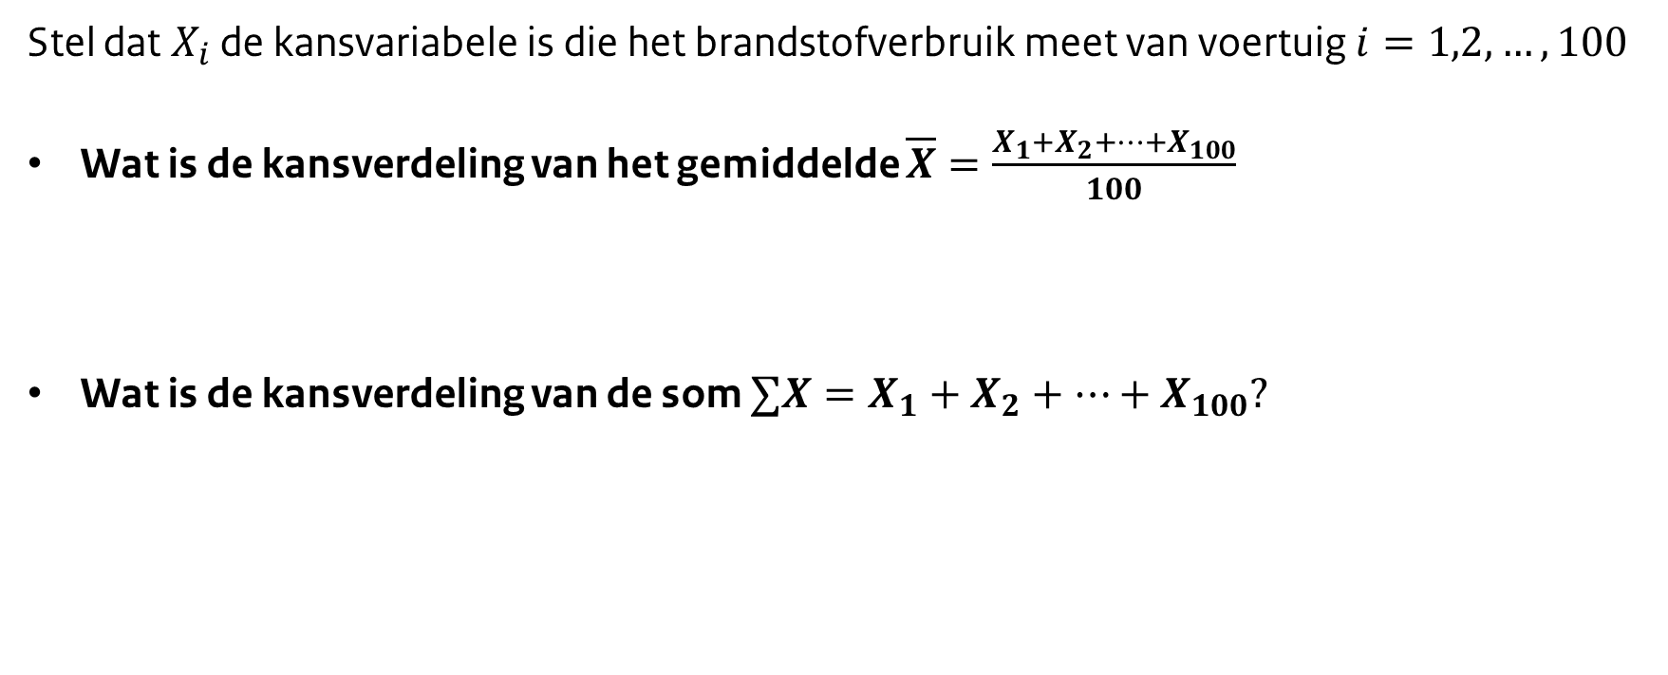
Voorbeeld
Stel dat $X_{i}$ de kansvariabele is die het brandstofverbruik meet van voertuig $i=1,2,…,100$
Wat is de kansverdeling van het gemiddelde $\overline{X}=\frac{X_{1}+X_{2}+…+X_{100}}{100}$
Wat is de kansverdeling van de som $∑X=X_{1}+X_{2}+…+X_{100}?$

Slide 6
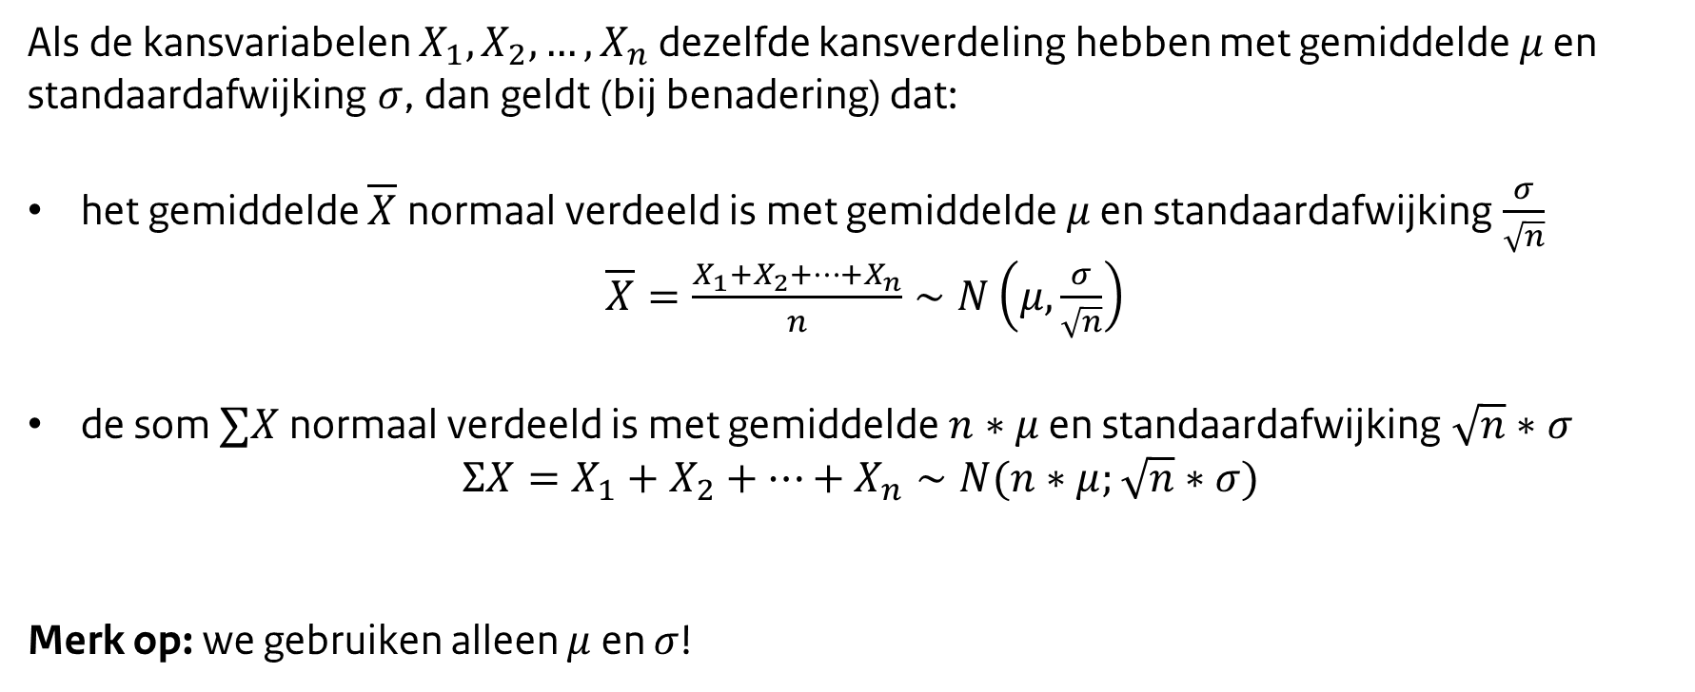
Centrale limietstelling
Als de kansvariabelen $X_{1},X_{2},…,X_{n}$ dezelfde kansverdeling hebben met gemiddelde $μ$ en standaardafwijking $σ$, dan geldt (bij benadering) dat:
het gemiddelde $\overline{X}$ normaal verdeeld is met gemiddelde $μ$ en standaardafwijking $\frac{σ}{\sqrt{n}}$
$\overline{X}=\frac{X_{1}+X_{2}+…+X_{n}}{n}∼N\left(μ,\frac{σ}{\sqrt{n}}\right)$
de som $∑X$ normaal verdeeld is met gemiddelde $n∗μ$ en standaardafwijking $\sqrt{n}∗σ$
$$ΣX=X_{1}+X_{2}+…+X_{n}∼N(n∗μ;\sqrt{n}∗σ)$$
Merk op: we gebruiken alleen $μ$ en $σ$!

Slide 7
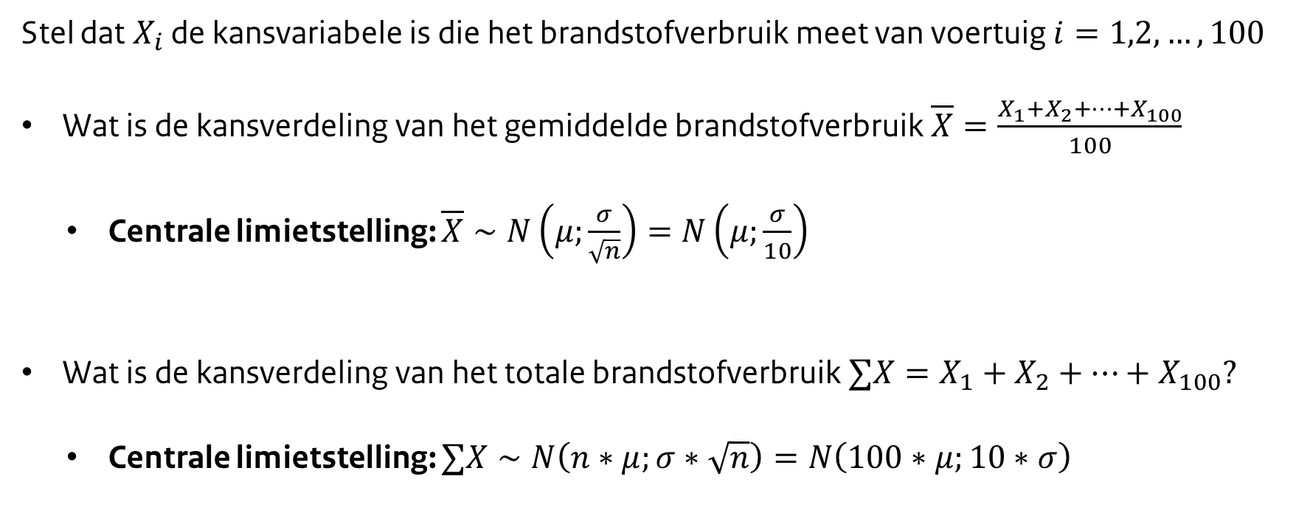
Voorbeeld
Stel dat $X_{i}$ de kansvariabele is die het brandstofverbruik meet van voertuig $i=1,2,…,100$
Wat is de kansverdeling van het gemiddelde brandstofverbruik $\overline{X}=\frac{X_{1}+X_{2}+…+X_{100}}{100}$
Centrale limietstelling: $\overline{X}∼N\left(μ;\frac{σ}{\sqrt{n}}\right)=N\left(μ;\frac{σ}{10}\right)$
Wat is de kansverdeling van het totale brandstofverbruik $∑X=X_{1}+X_{2}+…+X_{100}?$
Centrale limietstelling: $∑X∼N\left(n∗μ;σ∗\sqrt{n}\right)=N\left(100∗μ;10∗σ\right)$

Slide 8
Interactieve simulatie van de centrale limietstelling
https://interactive-cls.streamlit.app

Slide 9
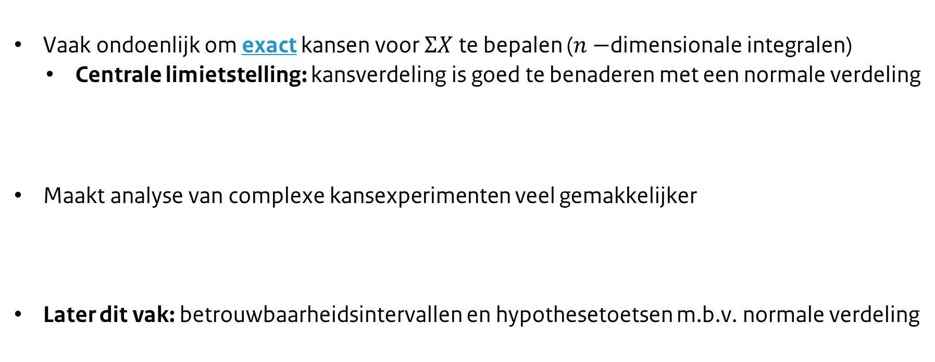
Consequenties
Vaak ondoenlijk om exact kansen voor $ΣX$te bepalen ($n−$dimensionale integralen)
Centrale limietstelling: kansverdeling is goed te benaderen met een normale verdeling
Maakt analyse van complexe kansexperimenten veel gemakkelijker
Later dit vak: betrouwbaarheidsintervallen en hypothesetoetsen m.b.v. normale verdeling

Slide 10

Buijs: opgave 5.12
De tijd die een vertegenwoordiger nodig heft voor het bezoeken van een klant wordt weergegeven door de kansvariabele $X.$ Op grond van ervaring is bekend dat $X$ normaal verdeeld is met $μ=45$ minuten en $σ=10$ minuten (in de tijdsduur $x$ is ook de reistijd opgenomen)$.$ De tijdsduren van bezoeken zijn onderling onafhankelijk.
Hoe groot is de kans dat een willekeurig bezoek meer dan 60 minuten vergt?

Slide 11
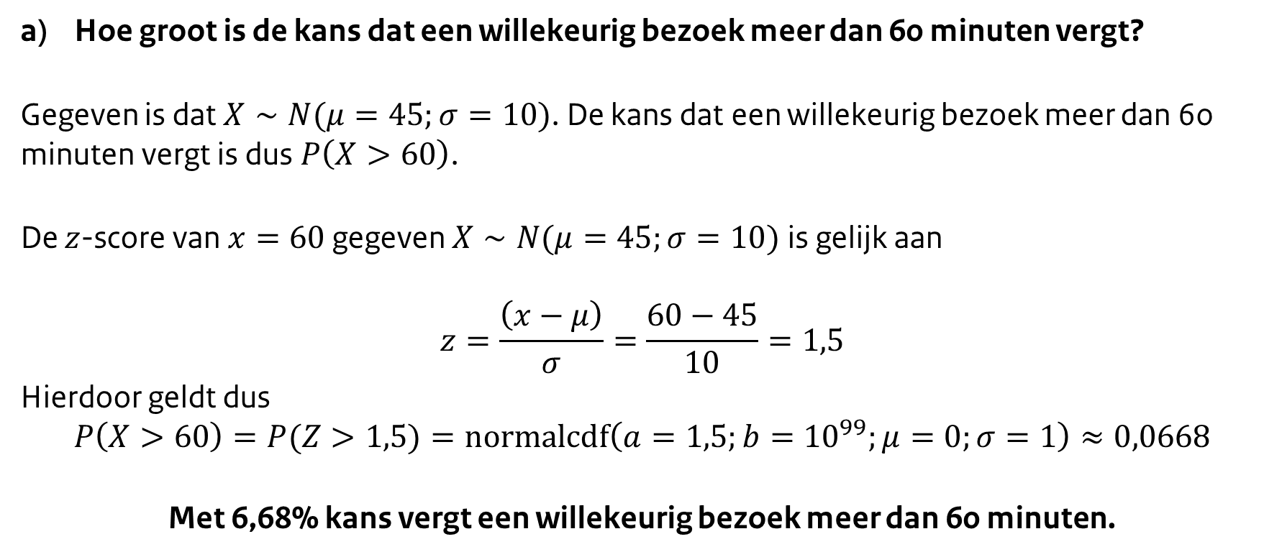
Buijs: opgave 5.12
Hoe groot is de kans dat een willekeurig bezoek meer dan 60 minuten vergt?
Gegeven is dat $X∼N(μ=45;σ=10)$. De kans dat een willekeurig bezoek meer dan 60 minuten vergt is dus $P\left(X>60\right)$.
De $z$-score van $x=60$ gegeven $X∼N(μ=45;σ=10)$ is gelijk aan
$$z=\frac{\left(x−μ\right)}{σ}=\frac{60−45}{10}=1,5$$
Hierdoor geldt dus
$$P\left(X>60\right)=P(Z>1,5)=normalcdf\left(a=1,5;b={10}^{99};μ=0;σ=1\right)≈0,0668$$
Met 6,68% kans vergt een willekeurig bezoek meer dan 60 minuten.

Slide 12

Buijs: opgave 5.12
De tijd die een vertegenwoordiger nodig heft voor het bezoeken van een klant wordt weergegeven door de kansvariabele $X.$ Op grond van ervaring is bekend dat $X$ normaal verdeeld is met $μ=45$ minuten en $σ=10$ minuten (in de tijdsduur $x$ is ook de reistijd opgenomen)$.$ De tijdsduren van bezoeken zijn onderling onafhankelijk.
Hoe groot is de kans dat acht bezoeken meer dan $6\frac{1}{2}$ uur vergen?

Slide 13
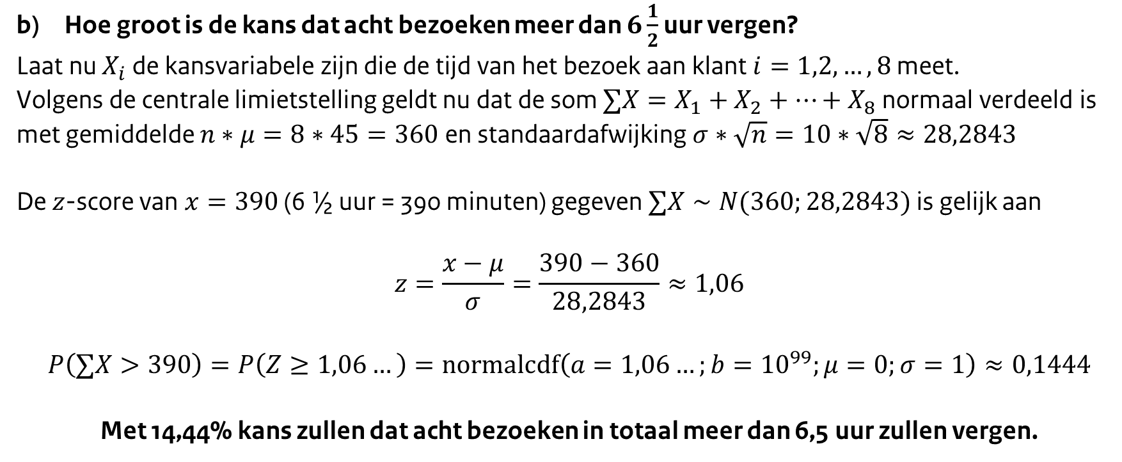
Buijs: opgave 5.12
Hoe groot is de kans dat acht bezoeken meer dan $6\frac{1}{2}$ uur vergen?
Laat nu $X_{i}$ de kansvariabele zijn die de tijd van het bezoek aan klant $i=1,2,…,8$ meet.
Volgens de centrale limietstelling geldt nu dat de som $∑X=X_{1}+X_{2}+…+X_{8}$ normaal verdeeld is met gemiddelde $n∗μ=8∗45=360$ en standaardafwijking $σ∗\sqrt{n}=10∗\sqrt{8}≈28,2843$
De $z$-score van $x=390$ (6 ½ uur = 390 minuten) gegeven $∑X∼N(360;28,2843)$ is gelijk aan
$$z=\frac{x−μ}{σ}=\frac{390−360}{28,2843}≈1,06$$
$$P\left(∑X>390\right)=P\left(Z≥1,06…\right)=normalcdf\left(a=1,06…;b={10}^{99};μ=0;σ=1\right)≈0,1444$$
Met 14,44% kans zullen dat acht bezoeken in totaal meer dan 6,5 uur zullen vergen.

Slide 14

Buijs: opgave 5.12
De tijd die een vertegenwoordiger nodig heft voor het bezoeken van een klant wordt weergegeven door de kansvariabele $X.$ Op grond van ervaring is bekend dat $X$ normaal verdeeld is met $μ=45$ minuten en $σ=10$ minuten (in de tijdsduur $x$ is ook de reistijd opgenomen)$.$ De tijdsduren van bezoeken zijn onderling onafhankelijk.
De vertegenwoordiger moet op zekere dag tien klanten bezoeken. Hoeveel tijd $T$ moet hij reserveren om met 95% kans de tien bezoeken binnen de tijdsduur $T$ te kunnen afhandelen.

Slide 15
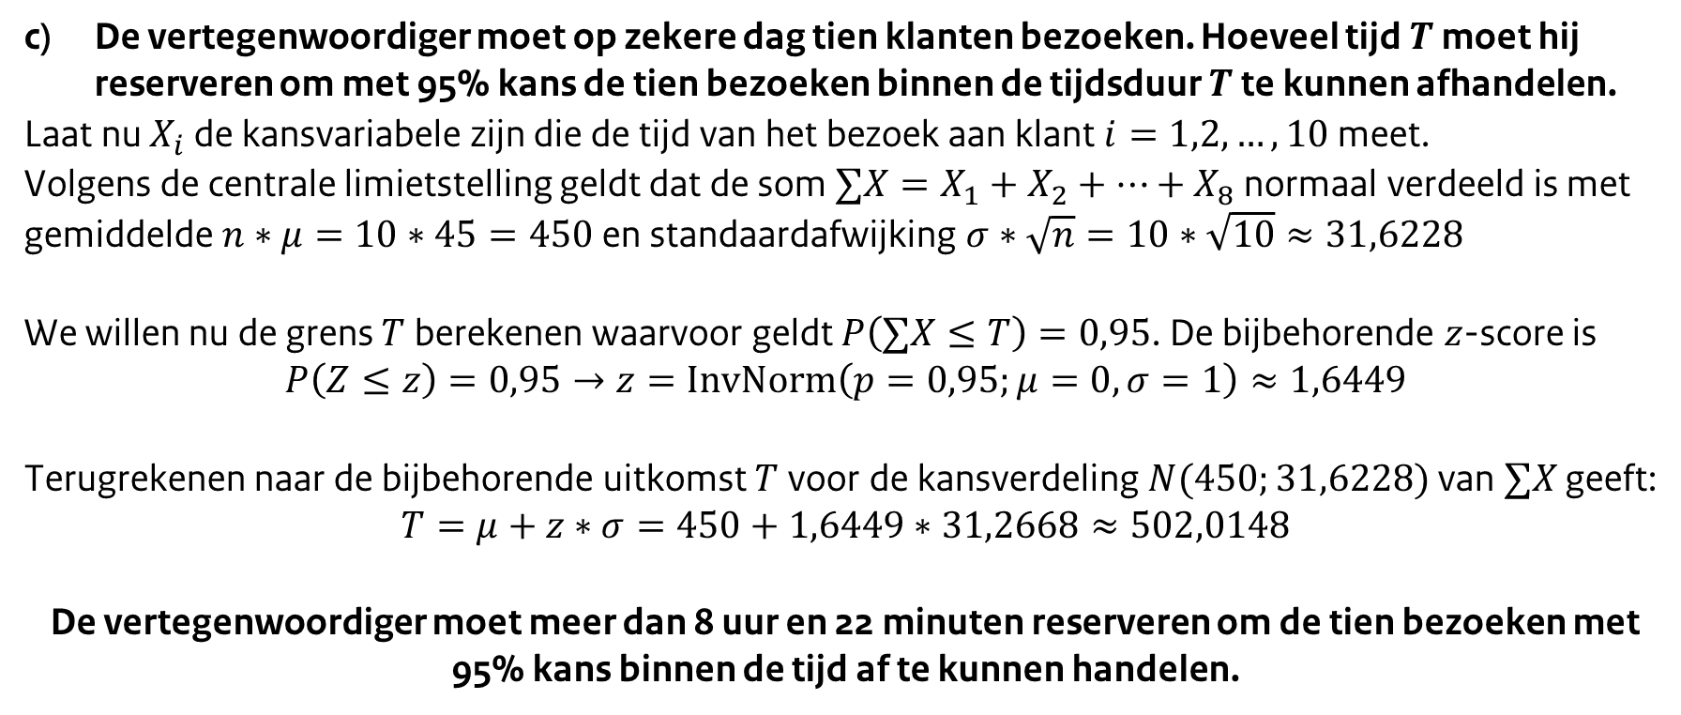
Buijs: opgave 5.12
De vertegenwoordiger moet op zekere dag tien klanten bezoeken. Hoeveel tijd $T$ moet hij reserveren om met 95% kans de tien bezoeken binnen de tijdsduur $T$ te kunnen afhandelen.
Laat nu $X_{i}$ de kansvariabele zijn die de tijd van het bezoek aan klant $i=1,2,…,10$ meet.
Volgens de centrale limietstelling geldt dat de som $∑X=X_{1}+X_{2}+…+X_{8}$ normaal verdeeld is met gemiddelde $n∗μ=10∗45=450$ en standaardafwijking $σ∗\sqrt{n}=10∗\sqrt{10}≈31,6228$
We willen nu de grens $T$ berekenen waarvoor geldt $P\left(∑X≤T\right)=0,95$. De bijbehorende $z$-score is
$$P\left(Z≤z\right)=0,95→z=InvNorm\left(p=0,95;μ=0,σ=1\right)≈1,6449$$
Terugrekenen naar de bijbehorende uitkomst $T$ voor de kansverdeling $N(450;31,6228)$ van $∑X$ geeft:
$$T=μ+z∗σ=450+1,6449∗31,2668≈502,0148$$
De vertegenwoordiger moet meer dan 8 uur en 22 minuten reserveren om de tien bezoeken met 95% kans binnen de tijd af te kunnen handelen.

Slide 16
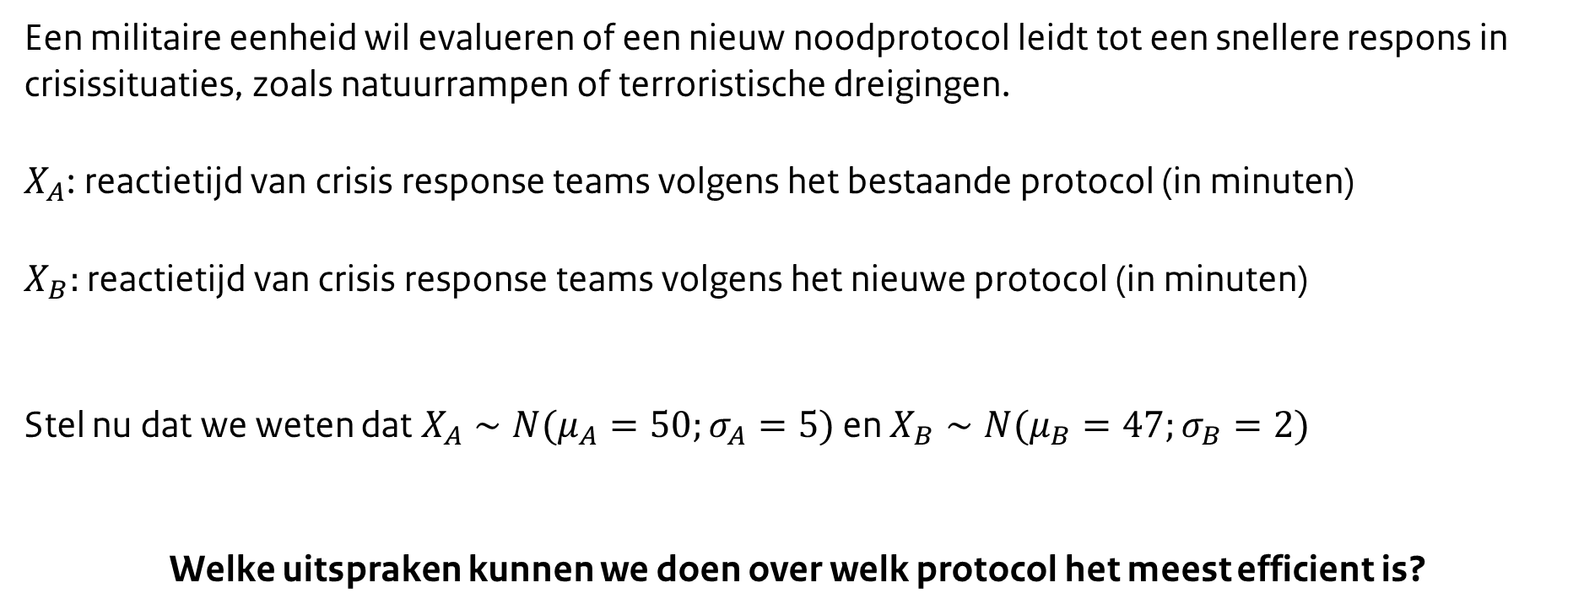
Verschil tussen twee kansvariabelen
Een militaire eenheid wil evalueren of een nieuw noodprotocol leidt tot een snellere respons in crisissituaties, zoals natuurrampen of terroristische dreigingen.
$X_{A}$: reactietijd van crisis response teams volgens het bestaande protocol (in minuten)
$X_{B}:$ reactietijd van crisis response teams volgens het nieuwe protocol (in minuten)
Stel nu dat we weten dat $X_{A}∼N(μ_{A}=50;σ_{A}=5)$ en $X_{B}∼N(μ_{B}=47;σ_{B}=2)$
Welke uitspraken kunnen we doen over welk protocol het meest efficient is?

Slide 17
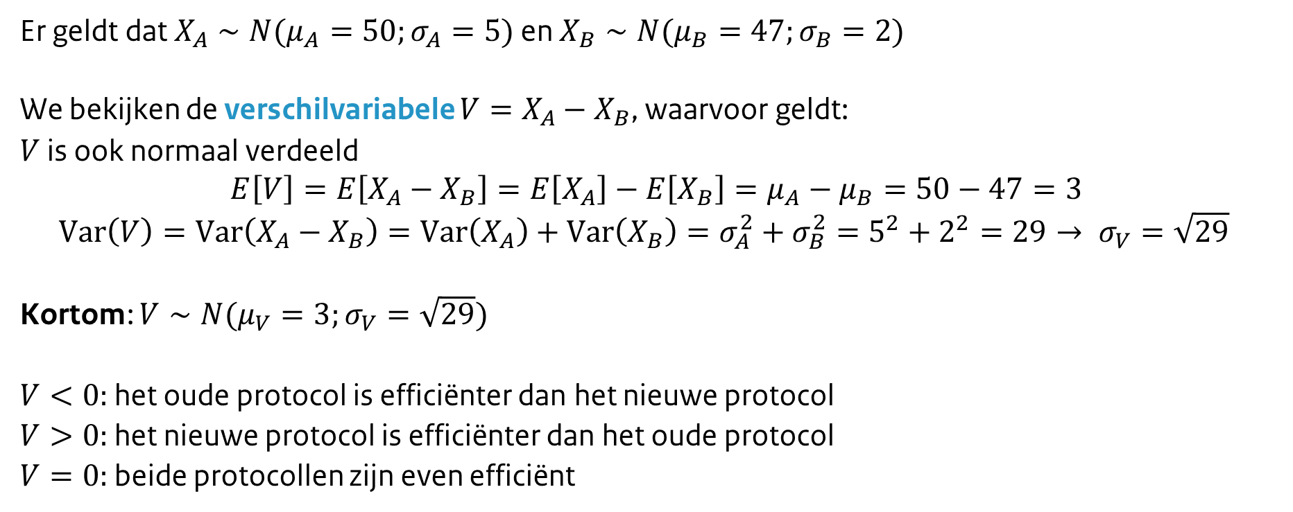
Verschil tussen twee kansvariabelen
Er geldt dat $X_{A}∼N(μ_{A}=50;σ_{A}=5)$ en $X_{B}∼N(μ_{B}=47;σ_{B}=2)$
We bekijken de verschilvariabele $V=X_{A}−X_{B}$, waarvoor geldt:
$V$ is ook normaal verdeeld
$$E\left[V\right]=E\left[X_{A}−X_{B}\right]=E\left[X_{A}\right]−E\left[X_{B}\right]=μ_{A}−μ_{B}=50−47=3$$
$$Var\left(V\right)=Var\left(X_{A}−X_{B}\right)=Var\left(X_{A}\right)+Var\left(X_{B}\right)=σ_{A}^{2}+σ_{B}^{2}=5^{2}+2^{2}=29→ σ_{V}=\sqrt{29}$$
Kortom: $V∼N(μ_{V}=3;σ_{V}=\sqrt{29})$
$V<0:$ het oude protocol is efficiënter dan het nieuwe protocol
$V>0:$ het nieuwe protocol is efficiënter dan het oude protocol
$V=0:$ beide protocollen zijn even efficiënt

Slide 18
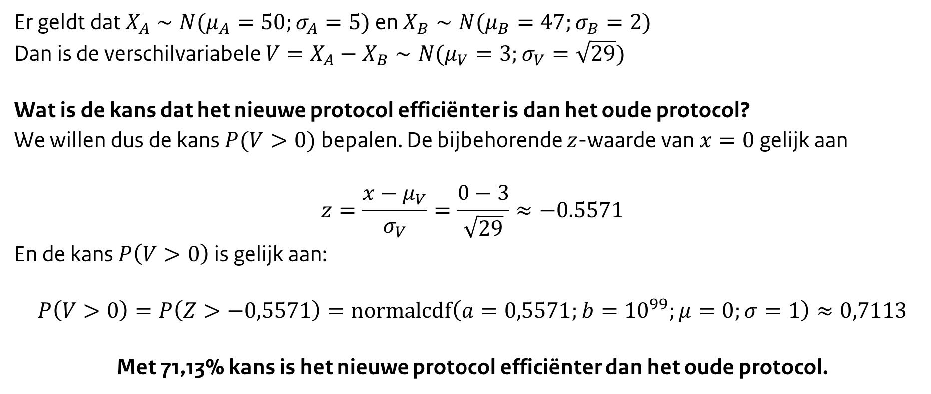
Verschil tussen twee kansvariabelen
Er geldt dat $X_{A}∼N(μ_{A}=50;σ_{A}=5)$ en $X_{B}∼N(μ_{B}=47;σ_{B}=2)$
Dan is de verschilvariabele $V=X_{A}−X_{B}∼N(μ_{V}=3;σ_{V}=\sqrt{29})$
Wat is de kans dat het nieuwe protocol efficiënter is dan het oude protocol?
We willen dus de kans $P(V>0)$ bepalen. De bijbehorende $z$-waarde van $x=0$ gelijk aan
$$z=\frac{x−μ_{V}}{σ_{V}}=\frac{0−3}{\sqrt{29}}≈−0.5571$$
En de kans $P\left(V>0\right)$ is gelijk aan:
$$P\left(V>0\right)=P\left(Z>−0,5571\right)=normalcdf\left(a=0,5571;b={10}^{99};μ=0;σ=1\right)≈0,7113$$
Met 71,13% kans is het nieuwe protocol efficiënter dan het oude protocol.

Slide 19
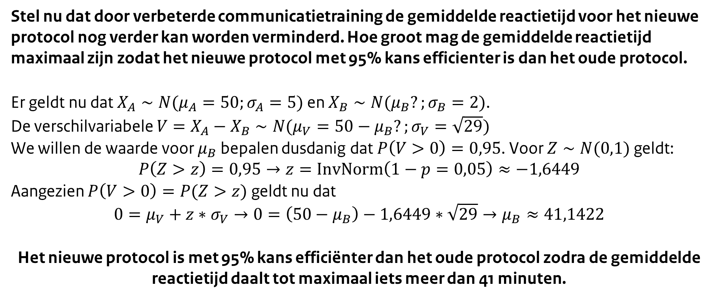
Verschil tussen twee kansvariabelen
Stel nu dat door verbeterde communicatietraining de gemiddelde reactietijd voor het nieuwe protocol nog verder kan worden verminderd. Hoe groot mag de gemiddelde reactietijd maximaal zijn zodat het nieuwe protocol met 95% kans efficienter is dan het oude protocol.
Er geldt nu dat $X_{A}∼N(μ_{A}=50;σ_{A}=5)$ en $X_{B}∼N(μ_{B}?;σ_{B}=2)$.
De verschilvariabele $V=X_{A}−X_{B}∼N(μ_{V}=50−μ_{B}?;σ_{V}=\sqrt{29})$
We willen de waarde voor $μ_{B}$ bepalen dusdanig dat $P\left(V>0\right)=0,95$. Voor $Z∼N(0,1)$ geldt:
$$P\left(Z>z\right)=0,95→z=InvNorm\left(1−p=0,05\right)≈−1,6449$$
Aangezien $P\left(V>0\right)=P(Z>z)$ geldt nu dat
$$0=μ_{V}+z∗σ_{V}→0=\left(50−μ_{B}\right)−1,6449∗\sqrt{29}→μ_{B}≈41,1422$$
Het nieuwe protocol is met 95% kans efficiënter dan het oude protocol zodra de gemiddelde reactietijd daalt tot maximaal iets meer dan 41 minuten.

Slide 20
Samenvatting
Centrale limietstelling en rekenen met sommen / gemiddelden van kansvariabelen
Verschillen tussen twee normaal verdeelde kansvariabelen
Huiswerk:
Lezen van A. Buijs: hoofdstuk 5.3 (blz. 180-183), 5.4.3 (blz. 188-189), 5.5 (blz. 190-193)
Opdrachten:
Hoofdstuk 5: 5.10, 5.12
Volgende les: de Poissonverdeling

